Slide 1
Fundamentos conceptuales sobre formulación de proyectos orientados a resultados, utilizando ZOPP y PCM
Universidad para la Cooperación Internacional
Glauco Ulises Quesada, Ing. MAP , 2016
Notes:
The logical framework approach (LFA) has come to play a central role in the planning and management of development interventions over the last twenty years.
Although the logical framework has become universally known, it is far from universally liked. It has been the subject of much criticism over the years, concerning both the theoretical
basis of the approach,
While these have been widely acknowledged, the position of the LFA in development organisations has not beenweakened – if anything it is stronger than ever. A simplistic characterisation of the prevailingattitudes to the LFA runs as follows: donors insist on it, while NGOs use it under sufferance.
All recognise that it has many weaknesses, but there is a common view that despite these weaknesses, it is the best of a bad bunch of options available for planning and monitoring
development work. Hence it carries on being widely used against all objections.

Slide 2
Objetivo
Explicar el concepto de ciclo del proyecto, considerando las fases y procesos previos a la autorización de la implementación.
Debatir sobre la causalidad del éxito o fracaso de los proyectos sociales versus los proyectos privados.
Identificar factores claves requeridos para asegurar el éxito de los proyectos.
NOTA: PCM es la evolución del método definido por el enfoque del marco lógico, que incluyó aparte de este enfoque, consideraciones de planificación sectorial y programática, así como evaluación de los programas y proyectos. Para mayores detalles ver: Project Cycle Management Guidelines en http://ec.europa.eu/europeaid/multimedia/publications/publications/manuals-tools/t101_en.htm
Notes:
It is useful to distinguish between the logical framework – the matrix which summarises the main elements of the programme of work and connects them to each other – and the logical
framework approach – the overall process by which the elements which go into the matrix are formulated (Dale 2003: 58-59).
The logical framework as a matrix has a reasonably standard form. A typical example of the format is given below (Box 1). There are variations in terminology (for example, some use
objectives instead of outcomes, or aim instead of goal) and structure (for example, some organisations add new rows to consider more levels of objectives). Some of these adaptations are discussed in Section 5. However, we found that when people speak of the logical framework, they are referring to a matrix with both: i) a vertical logic as a hierarchy of objectives – activities deliver outputs, which contribute to outcomes, which help bring about the overall goal; ii) a horizontal logic showing how progress against each objective can be assessed (indicators and means of verification) and the external factors (assumptions and risks) which might affect whether the reaching of the objectives will contribute to the next level.
In contrast a logical framework approach is concerned with the wider planning procedures of
problem analysis, the development of objectives and indicators, and identification risks and
assumption, which feed into the overall programme plan1. In the ideal world described in
much of the literature that sets out the logical framework approach, this process of
programme planning is a participatory one, involving a wide range of stakeholders to reach a
consensus on a programme of work; this may then be summarised in a logical framework.

Slide 3
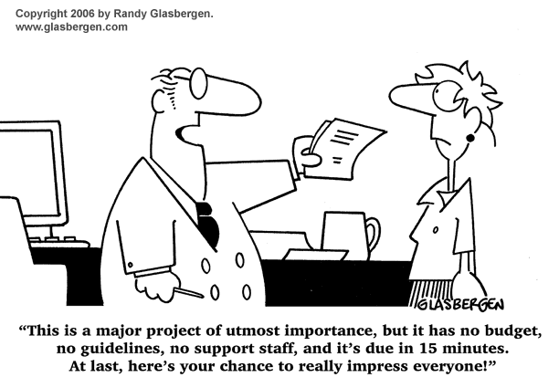
¿Le ha pasado esto alguna vez?
Este es un proyecto de gran importancia, pero no tiene presupuesto, ni orientaciones, ni personal de apoyo y finaliza en 15 minutos. Al menos, aquí está su oportunidad de realmente impresionarnos.

Slide 4
¿Qué es un proyecto?
Un proyecto es un emprendimiento temporal realizado para crear un único producto, servicio o resultado (PMBOK, 2008)
Un proyecto debe tener:
Acuerdos de coordinación, gestión y financiación claramente definidos.
Un sistema de monitoreo y evaluación (para apoyar la gestión del rendimiento).
Un nivel apropiado de análisis financiero y económico, que indique que los beneficios del proyecto serán mayores que sus costos. (European Commission, 2004)
Actores y beneficiarios claramente identificados,

Slide 5
¿Éxito o Fracaso de Proyectos ?
Un proyecto se completa cuando sus objetivos han sido alcanzados y aceptados por los Interesados, o,
Se finaliza prematuramente por variaciones negativas en las condiciones de viabilidad o impactos.
Un proyecto es exitoso cuando alcanza o excede las expectativas de los clientes o interesados.

Slide 6
Éxito o fracaso del proyecto
Determinar el éxito o fracaso del proyecto es como la belleza…
depende de los ojos con que se mira.
No siempre que un proyecto es rentable para un ente privado lo es para la sociedad y viceversa.
La construcción de una escuela para una empresa constructora puede ser rentable, pero si no tiene maestros, niños o mobiliario suficiente, el proyecto puede estar fracasando irremediablemente para la comunidad que la espera.

Slide 7
Una reflexión desde la evaluación…
“Muchos proyectos se caracterizan por una multiplicidad de objetivos y la falta de relación entre estos y las actividades que se llevan a cabo. Se carece de un enfoque metodológico que asegure la obtención de resultados en el corto y en el mediano plazo, y que supere el simplismo característico de la mera sumatoria de actividades. Muy a menudo, la dimensión de los efectos y los impactos esperados a partir de una iniciativa es un elemento ausente, generando a su vez actitudes gerenciales no comprometidas ni vinculadas con transformaciones que se suponen necesarias para alcanzar el desarrollo. ” Álvarez, José Luis (2009). Manual de Proyectos de Desarrollo bajo el enfoque de gestión orientada a resultados.

Slide 8
El fracaso de los proyectos (1/2)
Trivialización de los proyectos
Falta de comprensión, dimensión e importancia de los problemas inherentes
Pobre Monitoreo
Los proyectos no se monitorean en forma activa y en tiempo real
Ausencia de mecanismos para el manejo de cambios
Hablar de cambios en un proyecto es prohibitivo, aunque éstos mejoren los resultados a obtener
Fuente: Domínguez, A. 2009

Slide 9
El fracaso de los proyectos (2/2)
Falta de liderazgo
Responsables son técnicos hábiles, pero no siempre verdaderos líderes de proyectos
Perdida de responsabilidad en el proyecto
La responsabilidad de desarrollo se pasa de un área funcional a otra, causando conflictos internos
No se aprovecha del todo la experiencia
En un nuevo proyecto, varios de los errores u omisiones pasadas se repiten
Si un proyecto termina con éxito, se debe al esfuerzo heroico de una persona (no es institucionalizable)
Fuente: Domínguez, A. 2009

Slide 10
El ciclo del proyecto…
el enfoque genérico

Slide 11
Ciclo de vida del proyecto
El ciclo genérico se establece a partir de una fecha de inicio y y otra de finalización.
En términos amplios, el proyecto inicia una vez que se obtiene la autorización por parte del patrocinador u contrapartes.
En el ante-proyecto o etapa de pre-inversión, se identifican los problemas u oportunidades, se proponen los modelos de solución y se selecciona la alternativa más adecuada.
El producto resultante de esta etapa es el documento de Formulación.

Slide 12
Ciclo de vida del proyecto

Slide 13
Ciclo de vida genérico
Riesgo e influencia stakeholders
Probabilidad de éxito
Etapas Intermedias
Etapa Inicial
Etapa Final
Costos y RRHH
Tiempo

Slide 14
Componentes del Anteproyecto
La definición del concepto también se conoce como Pre-Inversión, Pre-Factibilidad o Fase de Identificación (en proyectos sociales principalmente).

Slide 15
El ciclo de vida desglosado
3
2
Proyecto
Autorización
1
Anteproyecto

Slide 16
En la pre-inversión
A menor cantidad y calidad de información, el estudio se acerca a un PERFIL
A mayor cantidad de información, el estudio se acerca a FACTIBILIDAD
(Sapag, 2011)

Slide 17
Fases del Proyecto
Ciclo de vida del proyecto
Secuenciamiento - transferencia técnica
Control
Cantidad fases depende complejidad / sector
Cada fase o subfases produce entregable(s)
Tangibles y verificables
Factibilidad producto y desempeño
Traslapes entre fases
Fast tracking
Nivel de riesgo aceptables

Slide 18
Otros ciclos de vida…
Idea - Concepto
Pre-Inversión
Perfil del proyecto
Pre-factibilidad
Factibilidad
Inversión
Operación – Implementación
Aquí es donde estamos…
Eficacia de las decisiones depende:
capacidad para identificar el máximo de opciones de solución.
Determinación de la viabilidad económica de esas opciones
(Sapag, 2011, pp.30)

Slide 19
Enfoque clásico
¿Tenemos las capacidades
y el know-how?
¿Habrán beneficios soclales una vez puesto en marcha el proyecto?
¿Los productos resultantes son requeridos por los beneficiarios?

Slide 20
Un ciclo de vida desde los proyectos sociales

Slide 21
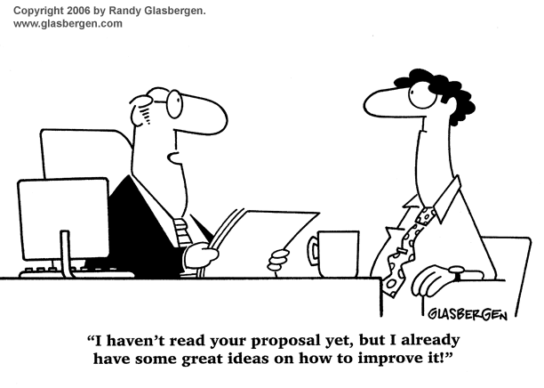
No he leído su propuesta aún, pero ya tengo algunas grandes ideas sobre como mejorarla.

Slide 22
Los 5 elementos para una administración de proyectos sólida
Metodología estandarizada
Conocimiento de cómo se han instrumentado los proyectos exitosos en otras organizaciones
Roles y responsabilidades definidos
Descripción de las funciones de cada uno de los miembros del equipo de trabajo
Programas de adquisición de habilidades
Creación de iniciativas que permitan a las personas adquirir las habilidades requeridas para desempeñar exitosamente sus funciones
Fuente: Domínguez, A. 2009

Slide 23
Los 5 elementos para una administración de proyectos sólida
Métricas de desempeño
Establecimiento de criterios de desempeño y medición de los resultados reales de los proyectos
Cultura organizacional
Establecimiento de un entorno de trabajo que facilite el éxito de los proyectos y la satisfacción de los equipos de trabajo
Fuente: Domínguez, A. 2009

Slide 24
Bibliografía
Álvarez, José Luis (2009). Manual de Proyectos de Desarrollo bajo el enfoque de gestión orientada a resultados.
Banco Interamericano de Desarrollo (2010). La gestión para resultados en el desarrollo: avances y desafíos en América Latina y el Caribe / Roberto García López, Mauricio García Moreno. Washington.
Department of International Development (2011). How to note: Guidance on using revisited Logical Framework. England.
Department of International Development (2011b). How to note: Writing a business case. England.
Sweden International Development Agency (2005). The use and abuse of the logical framework approach.
United Nations Educational, Scientific and Cultural Organization (2011). El método de programación, gestión y supervisión basados en los resultados (GBR) y su aplicación UNESCO: Principios rectores. París.

